Slide 1
BRANCH AND BOUND
Giới thiệu phương pháp thiết kế thuật toán
Completed Search
GVHD: Nguyễn Thanh Sơn

Slide 2
THÀNH VIÊN NHÓM 7
Ngô Gia Kiệt – 19521725
Nguyễn Thành Trọng – 19522410
Đào Văn Tài – 19522148
Hoàng Tiến Dũng - 19521388

Slide 3
01
Đặt vấn đề

Slide 4
Bài toán 0/1 Knapsack:
 | A | B | C
Weight | 5 | 8 | 3
Value | 45 | 48 | 35
Kẻ trộm đột nhập vào một cửa hiệu tìm thấy có n mặt hàng có trọng lượng và giá trị tương ứng khác nhau, nhưng hắn chỉ đem 1 cái túi xách có sức chứa tối đa là M. Hãy “giúp” tên trộm nên lấy những món nào để có giá trị cao nhất trong khả năng chứa của cái túi ?
M = 10
0 : Không lấy
1 : Lấy

Slide 5

Root
1
0
Giải quyết bài toán bằng Backtracking
A
A
1
0
1
0
B
B
B
B
 | A | B | C
Weight | 5 | 8 | 3
Value | 45 | 48 | 35
1
0
1
0
1
0
1
0
C
C
C
C
C
C
C
C
M = 10
0 : Không lấy
1 : Lấy
A,B,C
A,B
A,C
A
B,C
B
C
$$∅$$
X
X
80
45
X
48
35
0

Slide 6
Cải tiến Backtracking ?
Liệu có cách giải nào đó tốt hơn hay không ?
Chúng ta có thể làm tốt hơn (Backtracking) nếu chúng ta biết ràng buộc về giải pháp tốt nhất

Slide 7
Đặt vấn đề
Khái niệm
Đặc điểm thuật toán
BnB
Ví dụ
Mô hình chung
Ưu và nhược điểm
Khi nào sử dụng BnB

Slide 8

Khái niệm
02
Thuật toán Branch and Bound là gì ?

Slide 9
Branch ?
Branch là cái dùng để phân nhánh và ghi lại luồng của lịch sử. Branch đã phân nhánh sẽ không ảnh hưởng đến branch khác nên có thể tiến hành nhiều thay đổi đồng thời trong cùng 1 repository.

Slide 10
Bound ?
Cận là ước lượng không phải dự đoán. để xác định cận, phải chắc rằng số đó lớn hơn hoặc bằng (cận trên) hoặc bé hơn hoặc bằng (cận dưới) giá trị lớn nhất hoặc giá trị bé nhất trong 1 bộ.

Slide 11
Branch and Bound
Để dễ hình dung thì BnB giống như một “cây Bonsai” và nhiệm vụ của ta là dùng “cận” như một cái “kéo” để tỉa gọn những nhánh “giải pháp” kém hiệu quả như để loại bỏ những “nhánh xấu” thì ta sẻ thu được “cây Bonsai” đẹp hơn.
Thuật toán Branch and Bound là thuật toán được thiết kế để sử dụng với các bài toán tối ưu tổ hợp và tối ưu rời rạc.
Về bản chất Branch and Bound là cải tiến của Backtracking, nó ràng buộc giá trị tốt nhất từ gốc đến mọi nút.

Slide 12
03
Đặc điểm thuật toán

Slide 13
Nhánh
Cận
Mỗi nút n biểu diễn cho một phương án nào đó.
Nút n có các nút con tương ứng với các khả năng có thể lựa chọn phương án từ nút n.
Nút được kiểm tra dựa trên các cận trên và dưới của giải pháp tối ưu.
Nếu giải pháp của nút đang xét chưa tối ưu thì ta không nên tiếp tục.

Slide 14
Mô hình chung của thuật toán
04

Slide 15
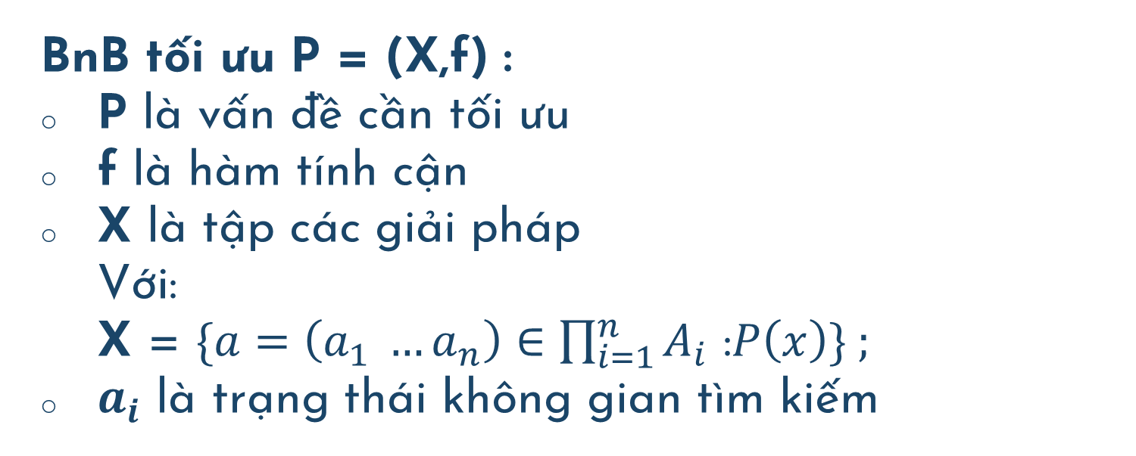
BnB tối ưu P = (X,f) :
P là vấn đề cần tối ưu
f là hàm tính cận
X là tập các giải pháp Với: X = $\{a=\left(a_{1} …a_{n}\right)∈\prod_{i=1}^{n}{A_{i}}$ :$P\left(x\right)\} ;$
$a_{i}$ là trạng thái không gian tìm kiếm

Slide 16
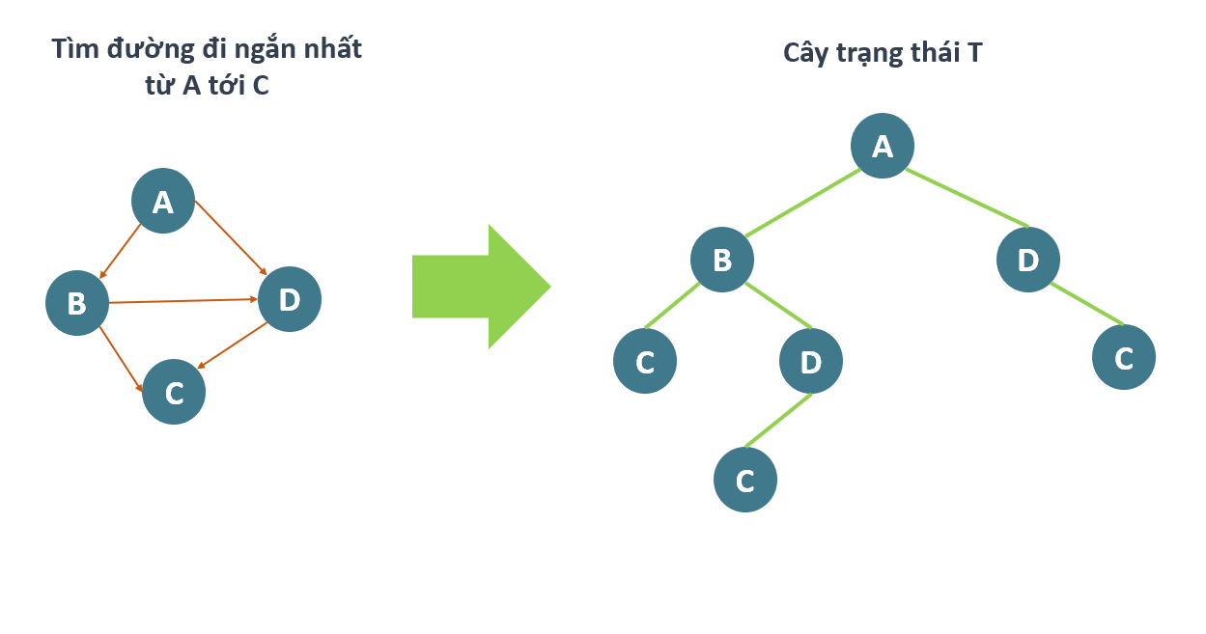
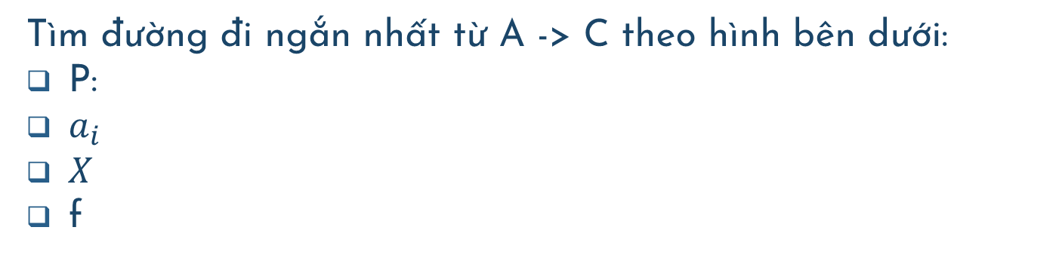
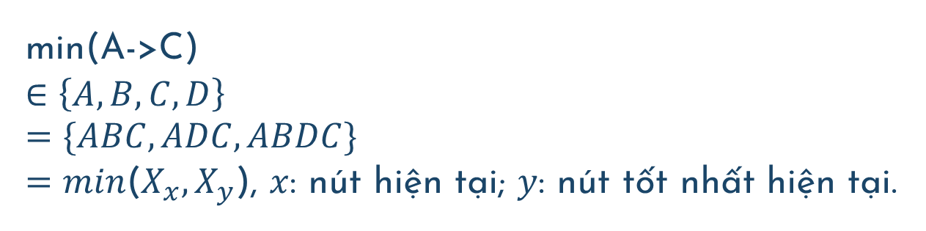
Tìm đường đi ngắn nhất từ A -> C theo hình bên dưới:
P:
$a_{i}$
$X$
f
min(A->C)
$$∈\left\{A,B,C,D\right\}$$
$$=\{ABC,ADC,ABDC\}$$
$=min$($X_{x},X_{y}$), $x$: nút hiện tại; $y$: nút tốt nhất hiện tại.
1
4
1
4
1
3
1
1
3
1
1

Slide 17
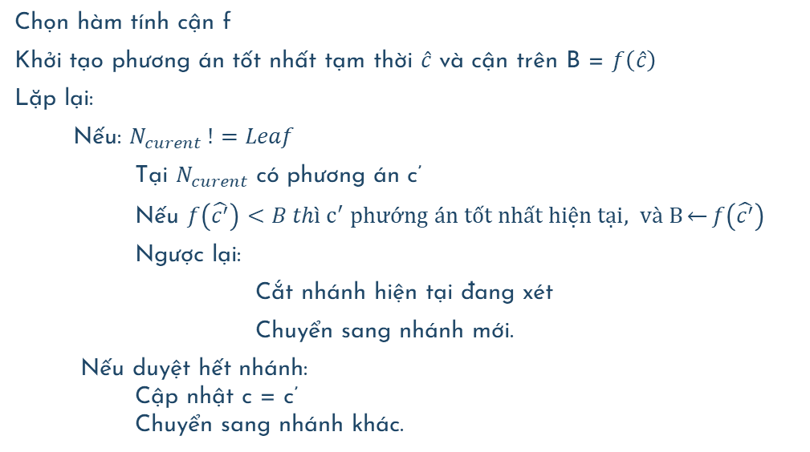
Mô hình chung của Branch and Bound:
Chọn hàm tính cận f
Khởi tạo phương án tốt nhất tạm thời $\hat{c}$ và cận trên B = $f\left(\hat{c}\right)$
Lặp lại:
Nếu: $N_{curent} !=Leaf$
Tại $N_{curent}$ có phương án c’
Nếu $f\left(\hat{c^{′}}\right)<B thì c^{′} phướng án tốt nhất hiện tại, và B ⃪ f\left(\hat{c^{′}}\right)$
Ngược lại:
Cắt nhánh hiện tại đang xét
Chuyển sang nhánh mới.
Nếu duyệt hết nhánh:
Cập nhật c = c’
Chuyển sang nhánh khác.

Slide 18
05
Khi nào sử dụng BnB?

Slide 19
Bài toán tối ưu rời rạc (discrete optimization problem)
Bài toán tối ưu tổhợp (combinator optimization problems)
Khi nào cần sử dụng BnB ?
Zero-One Integer Programming, Network Flow Problem,…
Boolean Satisfiability, Integer Linear Programming,…

Slide 20

Tối ưu tổ hợp
Một cách tổng quát, mỗi bài toán tối ưu tổ hợp có thể phát biểu như sau:
Cho một bộ ba (𝑆, 𝑓, Ω), trong đó S là tập hữu hạn trạng thái (lời giải tiềm năng hay phương án), f là hàm mục tiêu xác định trên S, còn Ω là tập các ràng buộc. Mỗi phương án s ∈ S thỏa mãn các ràng buộc Ω gọi là phương án (hay lời giải) chấp nhận được.
Mục đích của ta là tìm phương án chấp nhận được s ∗ tối ưu hóa toàn cục hàm mục tiêu f. Chẳng hạn với bài toán cực tiểu thì f(s ∗) ≤ f(s) với mọi phương án chấp nhận được s.
$$f$$

Slide 21
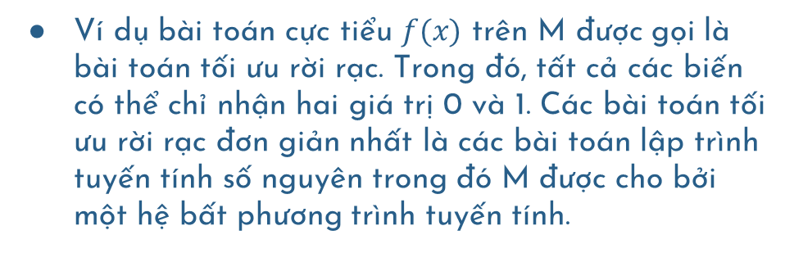
Tối ưu rời rạc
Ví dụ bài toán cực tiểu $f(x)$ trên M được gọi là bài toán tối ưu rời rạc. Trong đó, tất cả các biến có thể chỉ nhận hai giá trị 0 và 1. Các bài toán tối ưu rời rạc đơn giản nhất là các bài toán lập trình tuyến tính số nguyên trong đó M được cho bởi một hệ bất phương trình tuyến tính.
0
1

Slide 22
06
Ưu điểm & Nhược điểm

Slide 23
Ưu điểm:
01.
Không cần khám phá tất cả các nút trong cây
BnB
03.
02.
Không lặp lại các nút đã khám phá
Tìm được một phương án tối ưu

Slide 24
Nhược điểm:
Phương pháp phụ thuộc vào hàm tính cận

Slide 25
07
Ví dụ

Slide 26
Bài toán 0/1 Knapsack:
 | A | B | C
Weight | 5 | 8 | 3
Value | 45 | 48 | 35
Kẻ trộm đột nhập vào một cửa hiệu tìm thấy có n mặt hàng có trọng lượng và giá trị khác nhau, nhưng hắn chỉ đem 1 cái túi xách có sức chứa tối đa là M. Hãy giúp tên trộm nên lấy những món nào để có giá trị cao nhất trong khả năng chứa của cái túi ?
M = 10
0 : Không lấy
1 : Lấy

Slide 27
V = 0
W = 10
E = 128
Root
1
0
V = 45
W = 5
E= 128
V = 0
W = 10
E = 83
A
A
1
0
1
0
W = -3
V = 45
W = 5
E = 80
V = 48
W = 2
E = 83
V = 0
W = 10
E = 35
B
B
B
B
X
1
0
X
1
0
V = 48
W = 2
E = 48
V: Giá trị
W: Khối lượng còn lại
E: Ước lượng
C
C
C
C
V = 80
W = 2
E = 80
V = 45
W = 5
E = 45
W = -1
X
 | A | B | C
Weight | 5 | 8 | 3
Value | 45 | 48 | 35
X
M = 10
0 : Không lấy
1 : Lấy
X

Slide 28
V = 0
W = 10
E = 92
Root
V = 35
W = 7
E= 92
1
0
V= 0
W = 10
E = 75
C
C
M = 10
0 : Không lấy
1 : Lấy
1
0
X
V = 80
W = 2
E = 92
 | C | A | B
Weight | 3 | 5 | 8
Value | 35 | 45 | 48
V/W | 11.7 | 9 | 6
V = 35
W = 7
E = 77
A
A
1
0
X
B
V = 80
W = 2
E = 80
W = -6
B
X
V: Giá trị
W: Khối lượng còn lại
E: Ước lượng

Slide 29
Bài toán Phân công:
 | Job1 | Job2 | Job3 | Job4
A | 7 | 2 | 5 | 6
B | 5 | 8 | 4 | 9
C | 9 | 7 | 3 | 2
D | 8 | 6 | 2 | 5
Ta có N nhân viên và N công việc cần phải hoàn thành. Mỗi nhân viên chỉ được làm 1
công việc. Giá thuê của mỗi người với mỗi công việc là khác nhau. Hãy phân công công việc để tổng số tiền thuê là ít nhất

Slide 30
Root
A_Job4
A_Job1
19
A_Job2
A_Job3
25
16
18
X
X
B_Job1
Đối với mỗi công nhân, chọn công việc với chi phí thấp nhất từ danh sách các công việc chưa được giao
B_Job4
X
11
B_Job3
22
C_Job3
D_Job4
X
16
C_Job4
D_Job3
 | Job1 | Job2 | Job3 | Job4
A | 7 | 2 | 5 | 6
B | 5 | 8 | 4 | 9
C | 9 | 7 | 3 | 2
D | 8 | 6 | 2 | 5
15
X
11
X

Slide 31
Nguồn tham khảo:
https://en.wikipedia.org/wiki/Branch_and_bound
https://www.geeksforgeeks.org/branch-and-bound-algorithm
https://www.baeldung.com/cs/branch-and-bound
https://www.coursera.org/lecture/discrete-optimization/knapsack-5-relaxation-branch-and-bound

Slide 32
Thanks
Do you have any questions?

